Slide 1

Filtros Digitais e Filtros Windowed-Sinc
Lucas José da Cunha

Slide 2

Introdução
Propósito:
Separar sinais combinados;
Restaurar sinais que foram distorcidos por algum evento;
Utilizados em DSP

Slide 3
Principais características
Todo filtro linear há um pulso de resposta, um passo e uma resposta em frequência.
As informações são apresentadas no domínio do tempo da frequência.
A resposta do passo descreve como a informação é representada no domínio do tempo sendo modificado pelo sistema.
A reposta em frequência mostra como a informação é representada enquanto no domínio da frequência é alterado.

Slide 4
Principais características
É possível otimizar um filtro para domínio do tempo e da frequência.
Se obtiver bom desempenho no domínio do tempo, sua resposta em frequência fica ruim.
No domínio do tempo, o filtro precisa ser rápido com baixo risetime, sem overshooting e com fase linear.
No domínio da frequência o filtro deve ter o “fast-roll-of”, “no-riplle” e uma boa atenuação a faixa de parada.

Slide 5
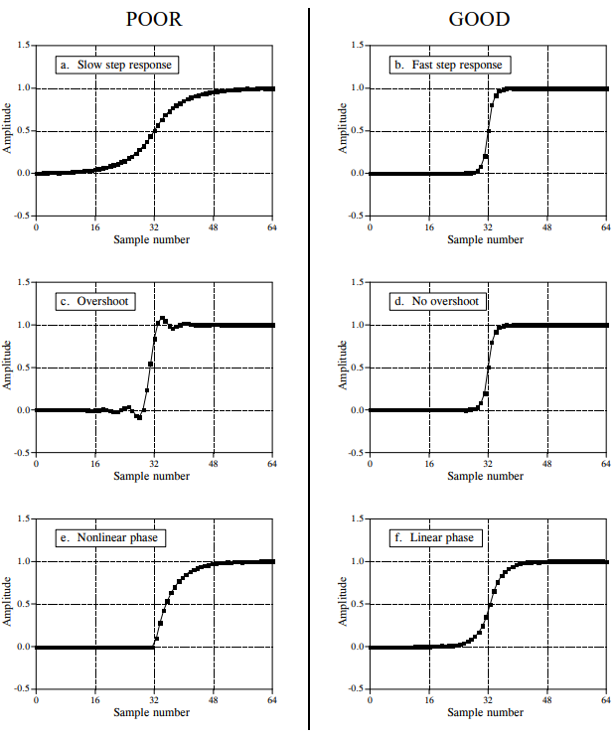
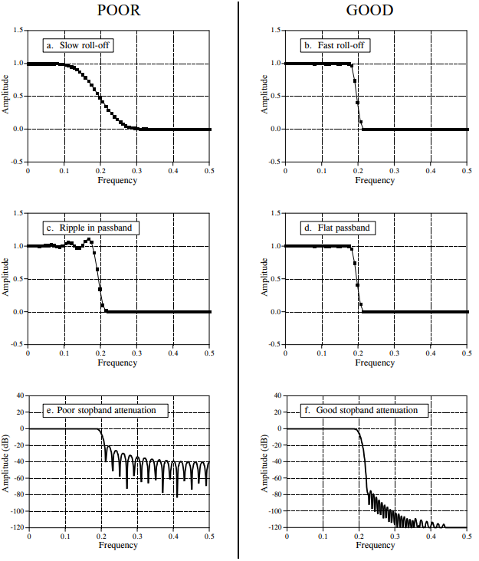
Principais características
Domínio do tempo
Domínio da frequência

Slide 6
Procedimentos para obtenção dos filtros
É possível de se obter os filtros passa-alta, passa-faixa, e rejeita-faixa a partir de um filtro passa-baixa.
Convolução
Métodos de transformação
Inversão espectral (spectral inversion)
Reversão espectral (spectral reversal);

Slide 7
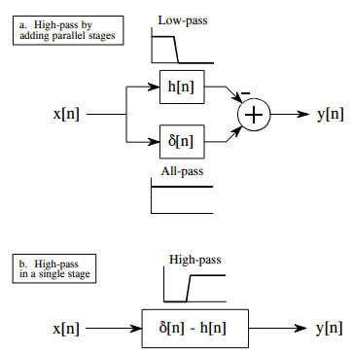
PB -> PA (Inversão Espectral)
Passos
Descrição
Alterar o sinal de cada amostra coletada no filtro kernel.
Adicionar as amostras coletadas no centro de simetria.
Desde que uma baixa frequência seja subtraída pelo sinal original, apenas a alta frequência será mostrada.
Os componentes de baixa frequência devem ter a mesma fase que os componentes do sistema passa-tudo.
O filtro kernel deve fazer calcular a simetria da esquerda-direita, e o impulso deve ser adicionado no meio do sistema simétrico.

Slide 8
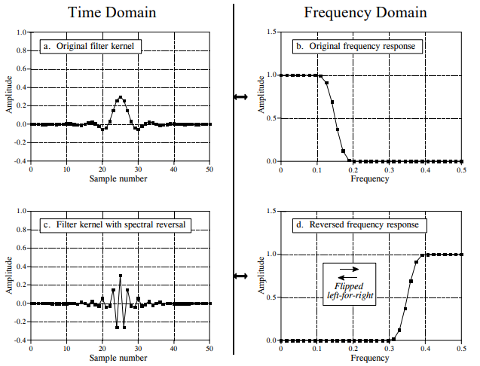
PB -> PA (Inversão Espectral)
O filtro passa-alta é formado pela alteração do sinal em todo sinal amostrado no filtro passa-baixa
Descrição
Essa ação no domínio do tempo resulta em que no domínio da frequência seja invertida da esquerda para direita, resultado num filtro passa-alta no domínio da frequência.

Slide 9
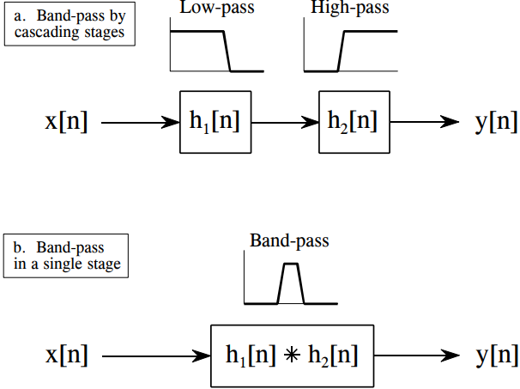
Filtro Passa-Faixa
Descrição
O filtro passa-faixa pode ser formado pelo concatenamento do filtro passa-baixa e o filtro passa-alta.
Pode ser também formado pela convolução dos kerneis do filtro passa-baixa e do filtro passa-alta.

Slide 10
Filtro passa-faixa
Descrição
O filtro passa-faixa pode ser formado pelo concatenamento do filtro passa-baixa e o filtro passa-alta.
Pode ser também formado pela convolução dos kerneis do filtro passa-baixa e do filtro passa-alta.

Slide 11
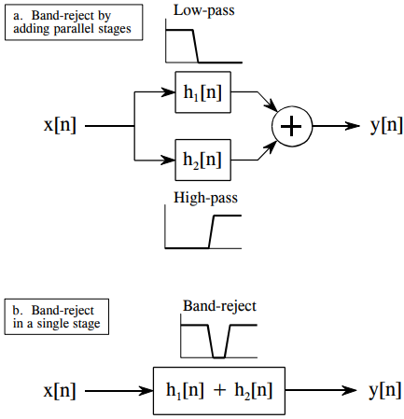
Filtro rejeita-faixa
Descrição
O filtro rejeita-faixa é formado pela combinação do filtro passa-baixa e do passa-alta.
Também pode ser formado pela adição do passa-alta e passa-baixa.

Slide 12
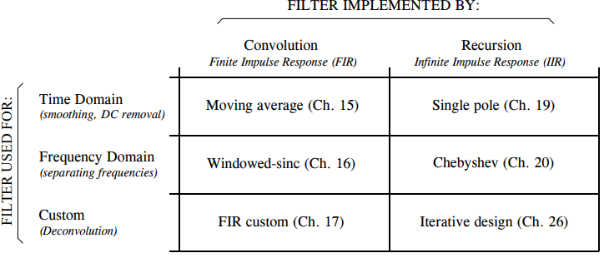
Classificação

